Slide 1

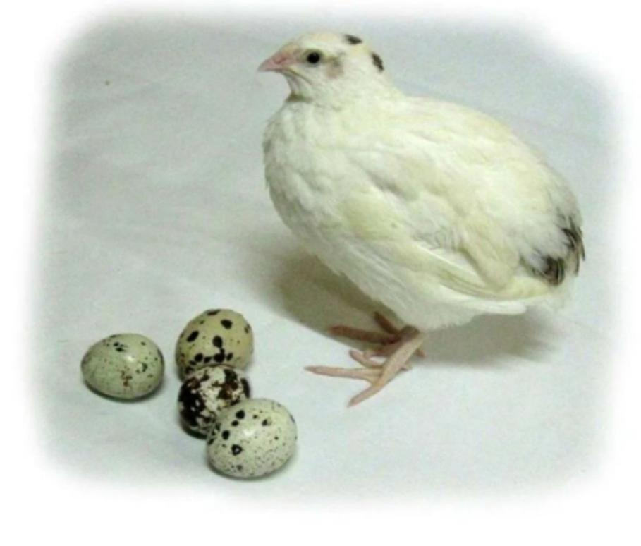
Муниципальный конкурс учебно-исследовательских проектов
воспитанников дошкольных образовательных учреждений
«Я - ИССЛЕДОВАТЕЛЬ»
Тема: «Золотая птичка - от яичка до яичка»
Новикова Елизавета
Воспитанница МА ДОУ № 34
Научный руководитель:
Ложкина Гульнара Шамиловна
Воспитатель МА ДОУ № 34
Мо Краснотурьинск 2024/2025 учебный год

Slide 2
Цель: Ознакомление со свойствами перепелиных яиц, их пользе для человека и можно ли в условии детского сада вывести птенцов, используя инкубатор.
Задачи исследования:
1. Уточнить, расширить представления о перепелках, их внешнем виде, образе жизни, особенностях поведения, питании, содержании, роли и пользе в жизни человека.
2. Воспитывать любовь к природе, желание беречь животный мир; гуманное отношение к домашним птицам.
3. Развивать познавательные, исследовательские навыки, речь, обогащать словарный запас, наблюдательность, любознательность.
4. Экспериментальным путём, совместно с воспитателем вывести птенцов в инкубаторе, в условиях детского сада.
5. Прививать желание поближе познакомиться с удивительным миром птиц.

Slide 3
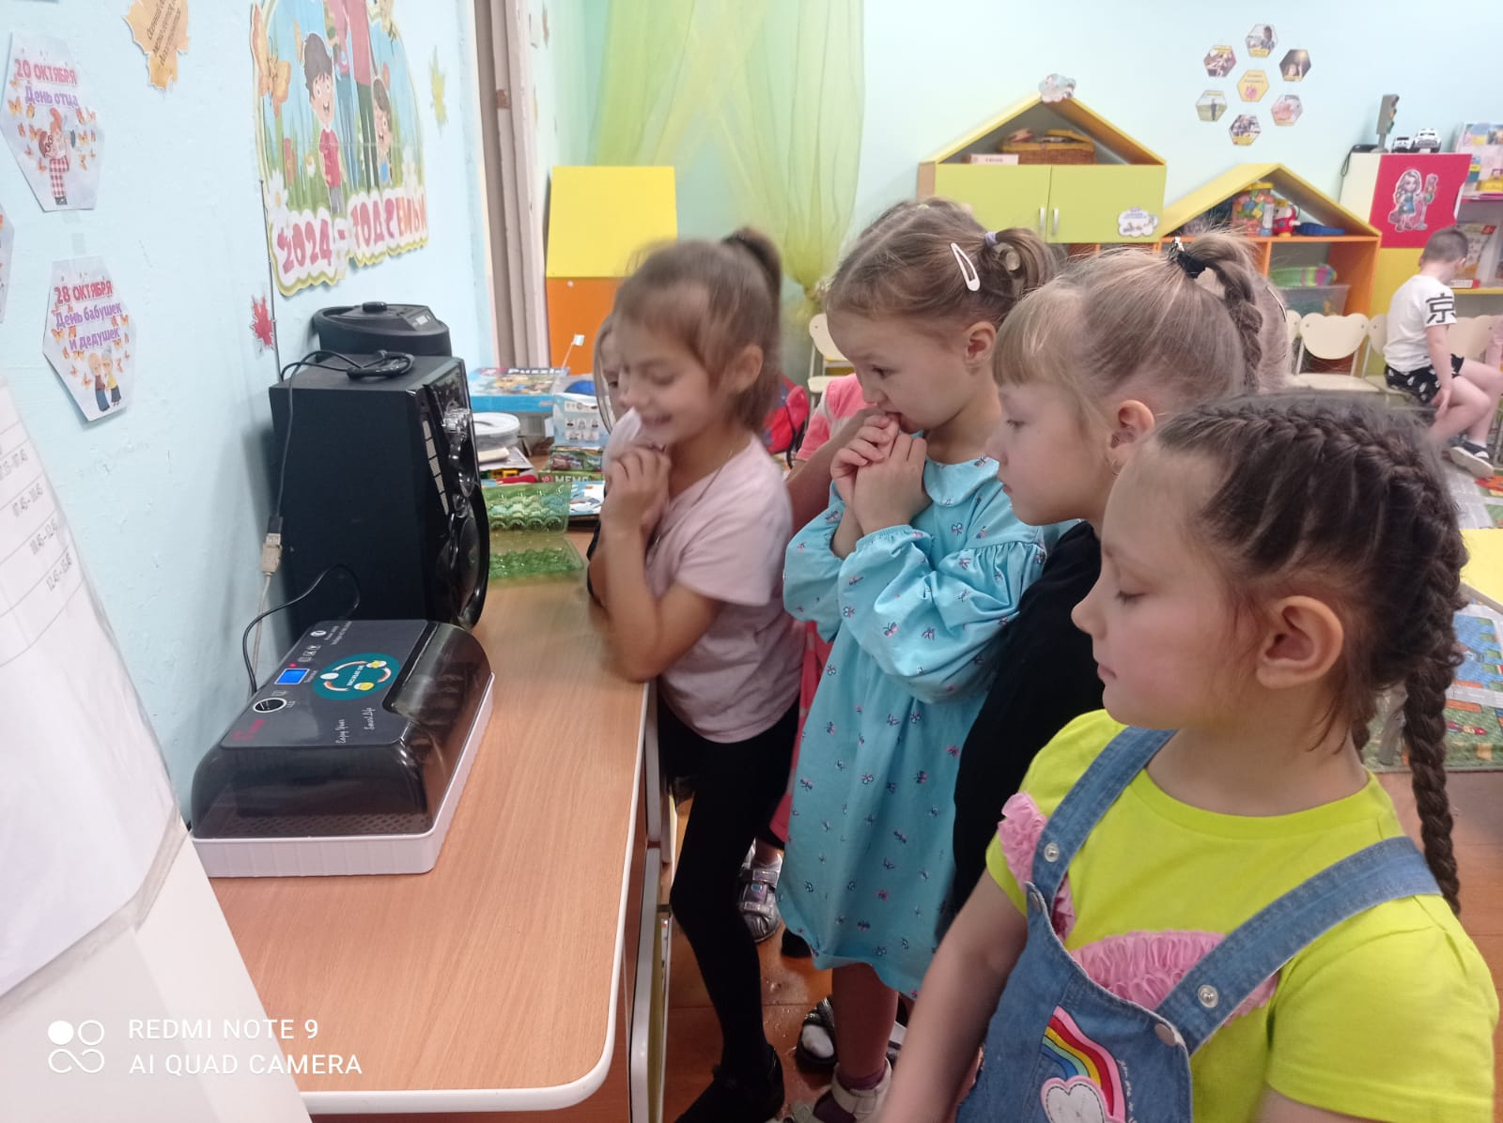
Гипотеза: Мы предполагаем, что перепелиные яйца приносят человеку пользу, и из них можно вывести птенцов в условии детского сада.

Slide 4
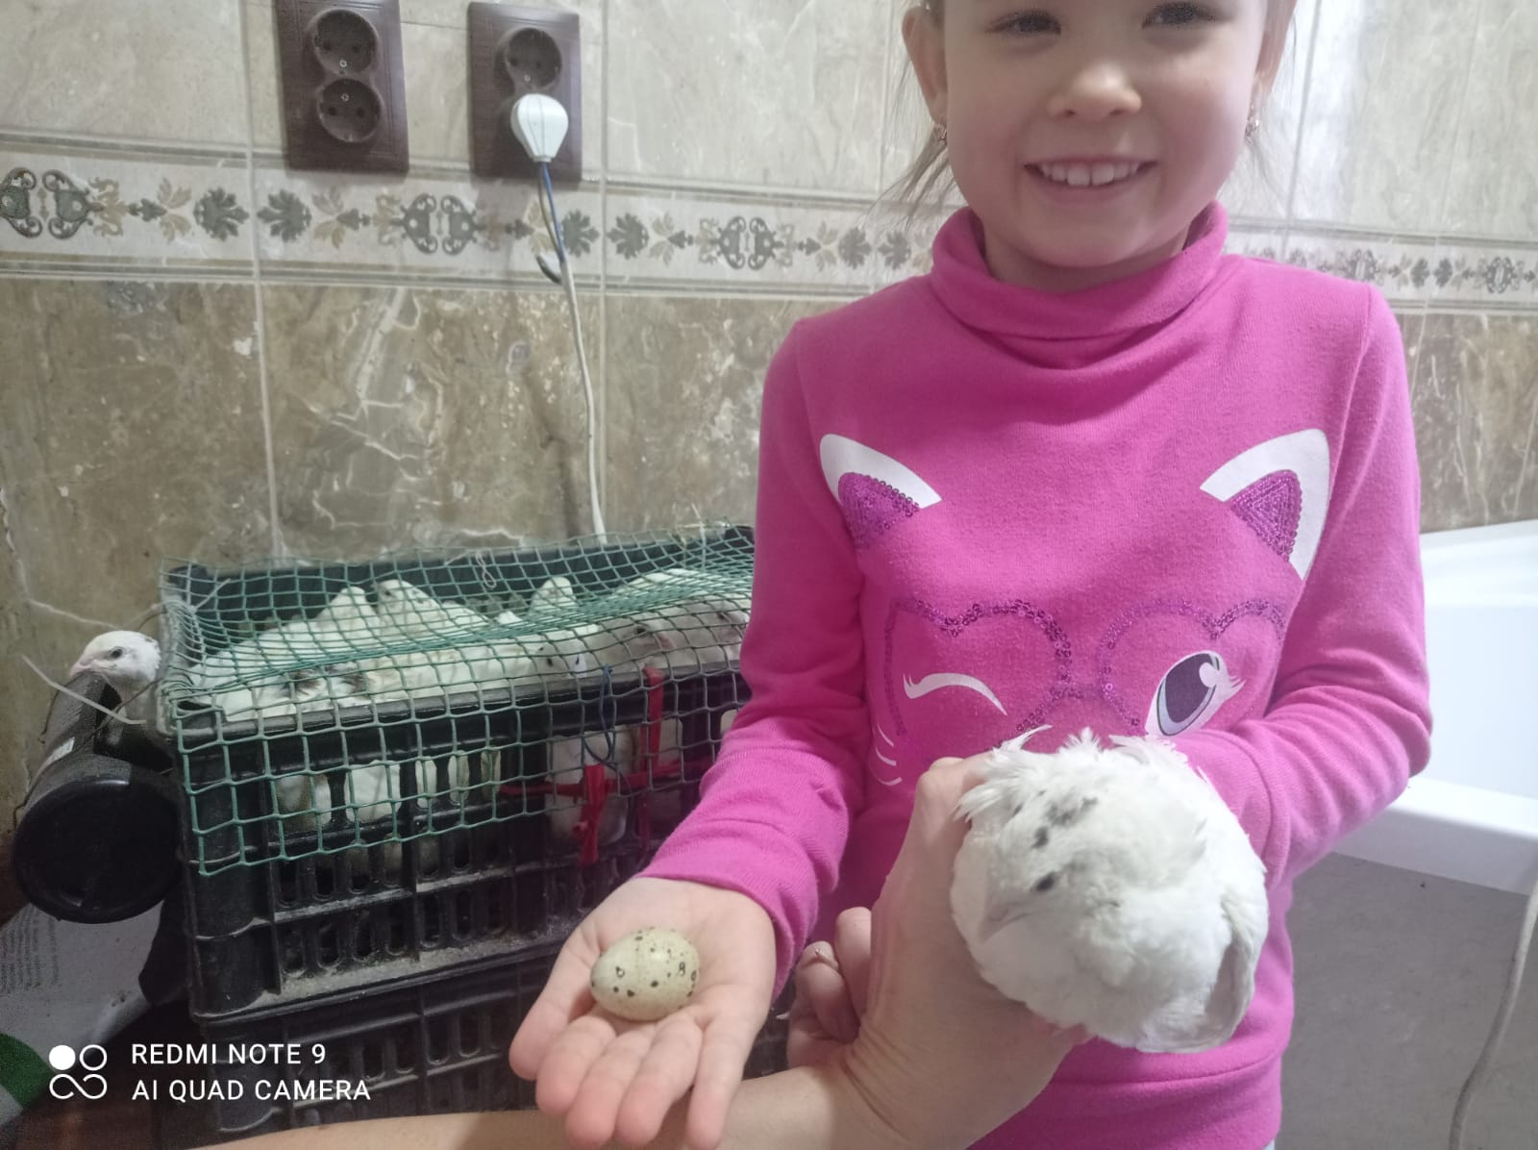
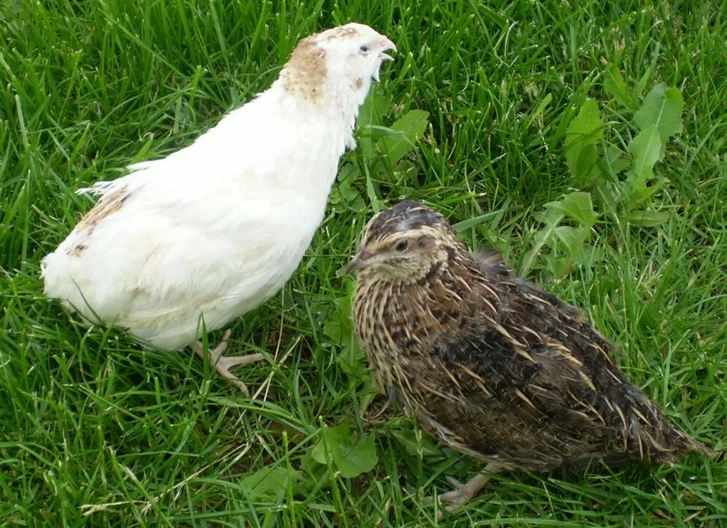
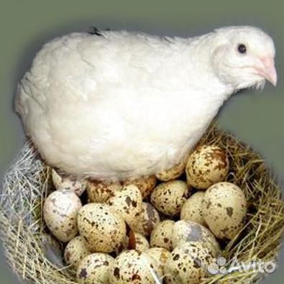
Помните сказку о «Курочке Рябе»? Это сказка, где курочка снесла золотое яичко. Оказывается, в природе есть «золотые» яички и несёт их не курочка, а перепёлочка.

Slide 5
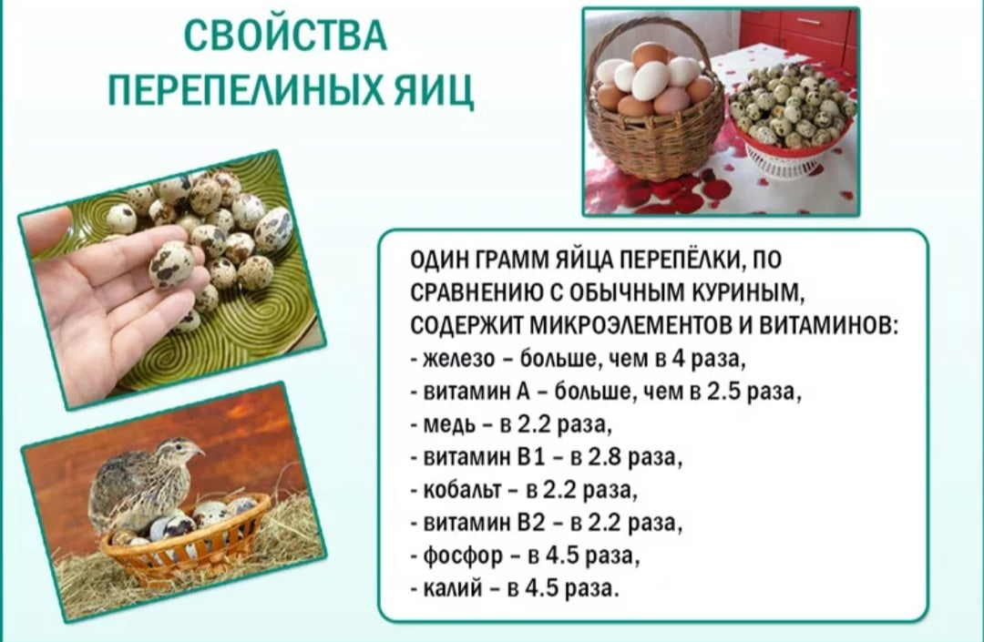

Slide 6
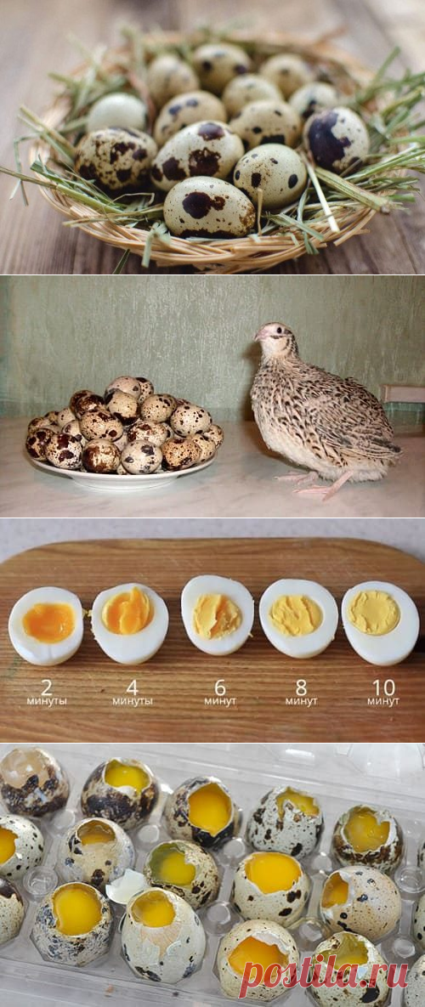
Польза яиц для детского организма очень велика:
• профилактика простудных заболеваний;
• профилактика и лечение рахита;
• борьба с задержкой умственного развития;
• способствуют укреплению памяти, устранению возбуждения нервной системы;
• улучшает зрение;
• содержат полезные для растущего организма вещества.

Slide 7
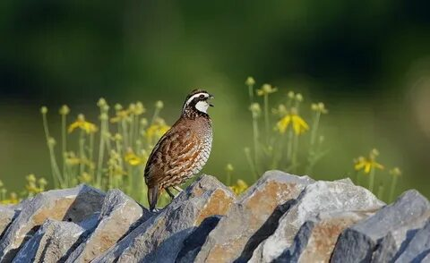
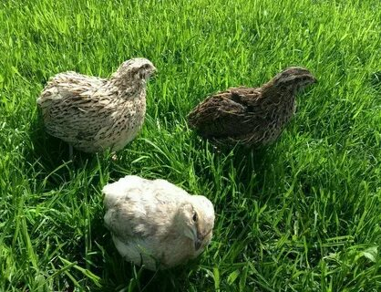
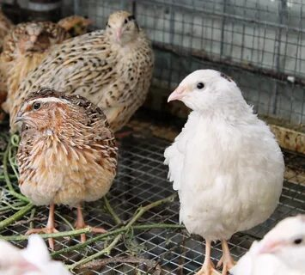

Slide 8
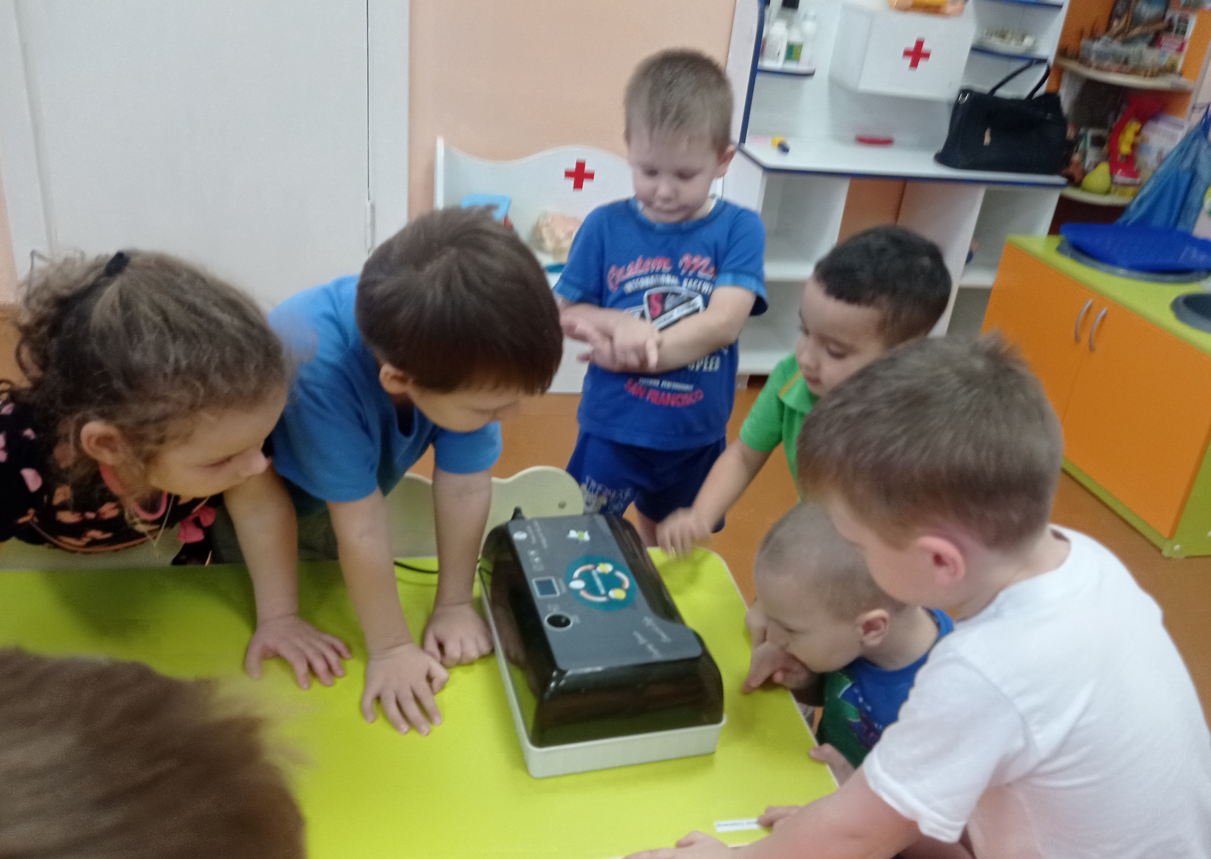
Инкубатор для разведения птицы

Slide 9
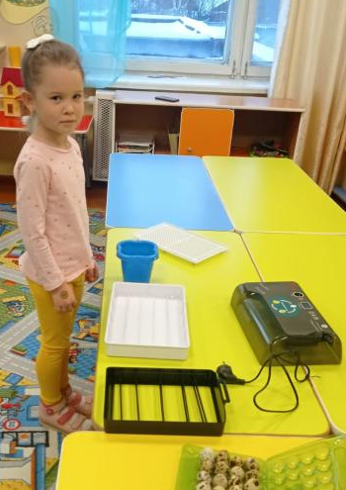
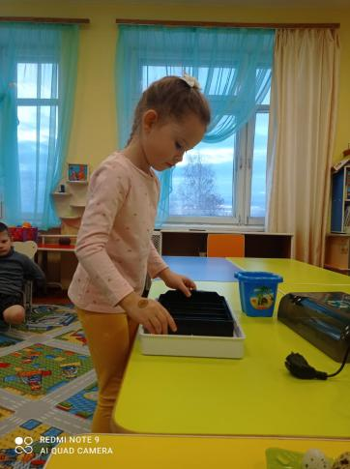
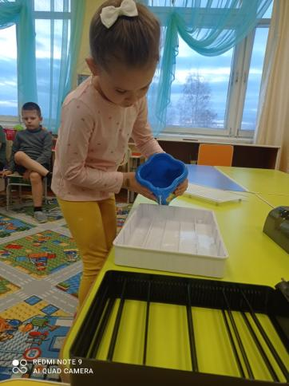
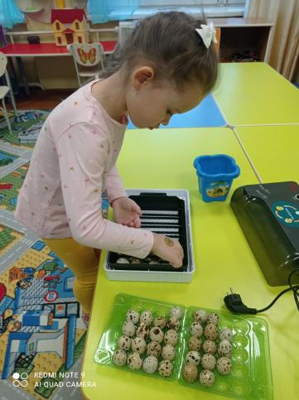
И вот, наступил самый ответственный момент!

Slide 10
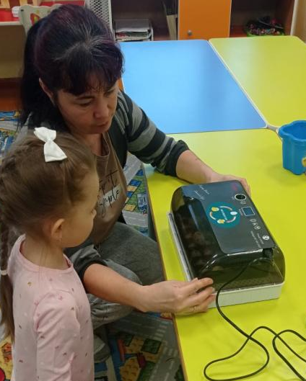
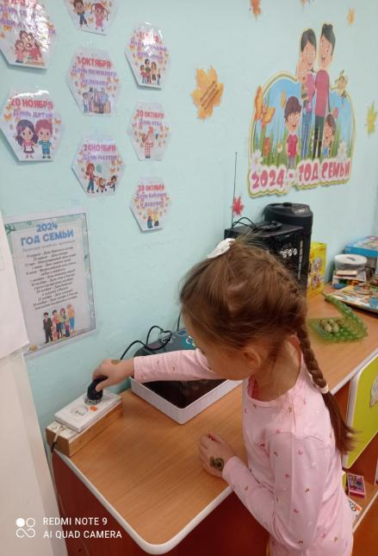
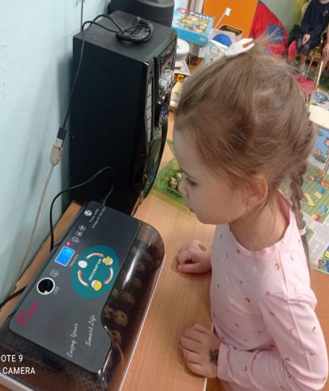

Slide 11
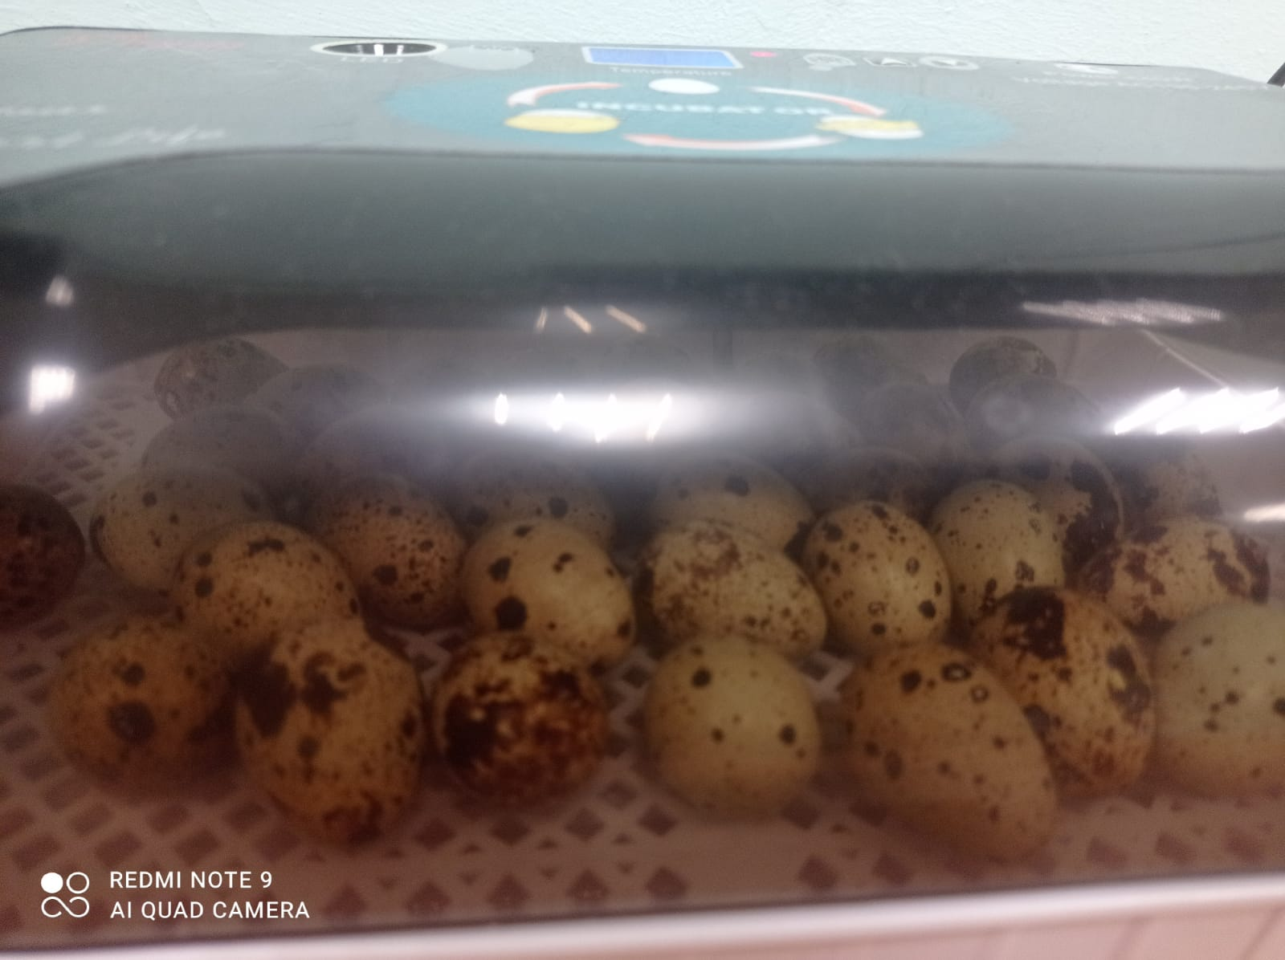
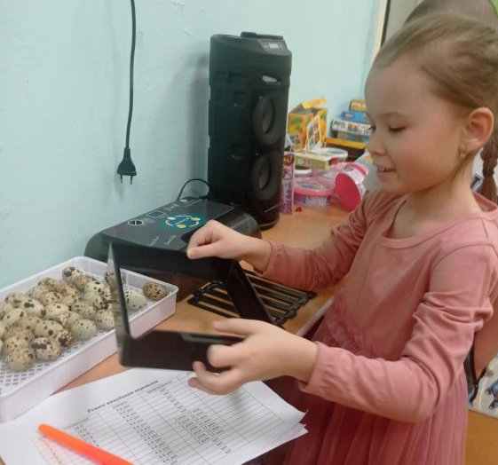
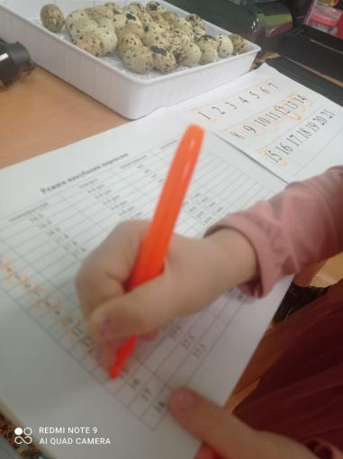
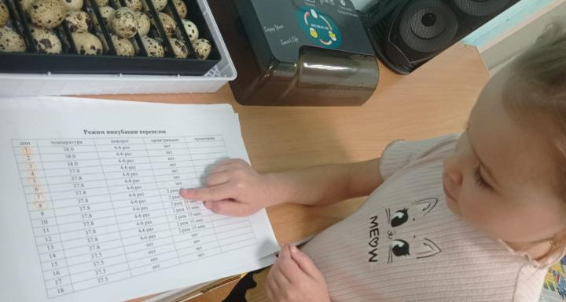

Slide 12
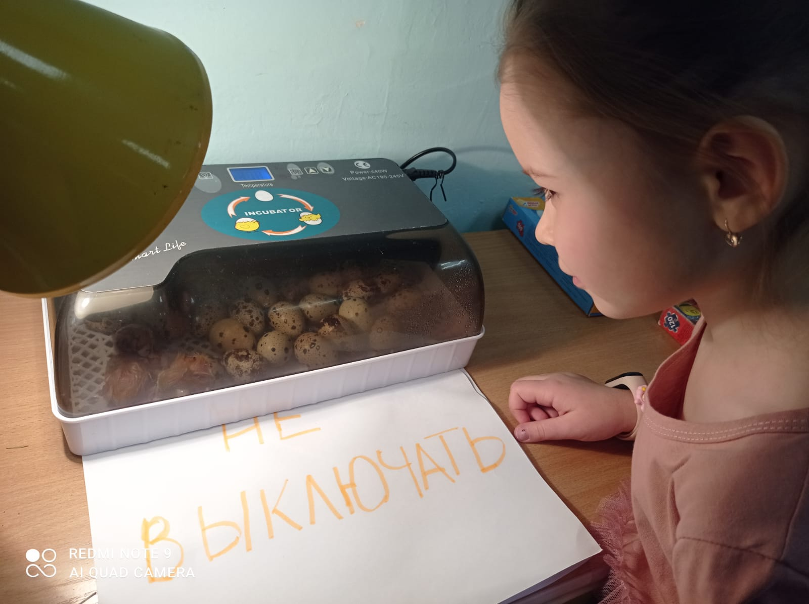


Slide 13
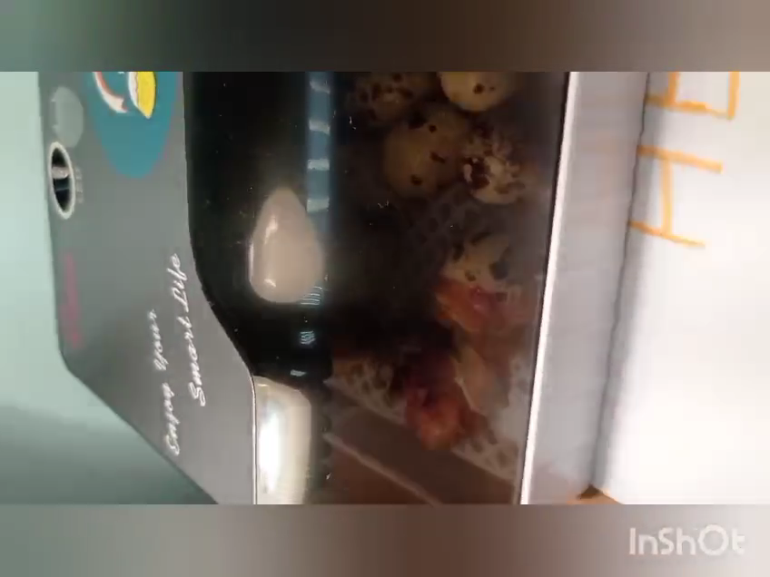
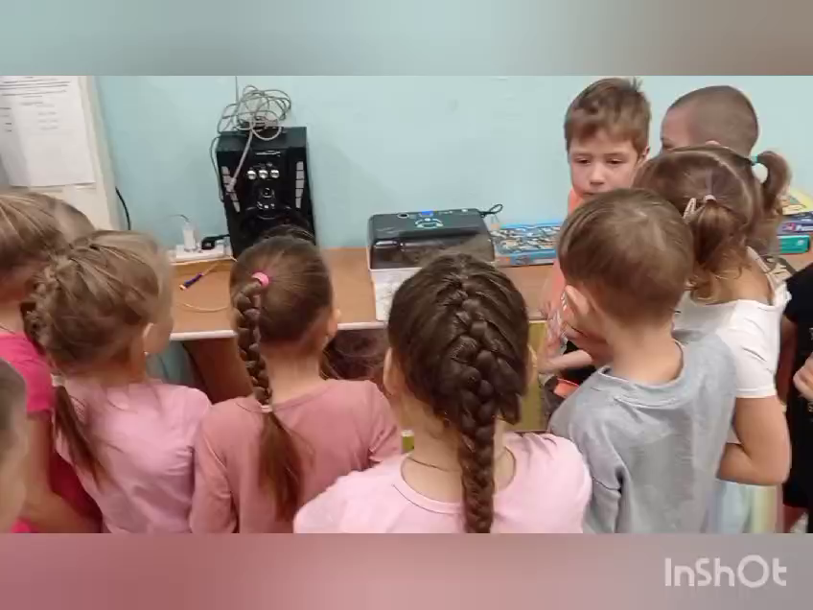


Slide 14
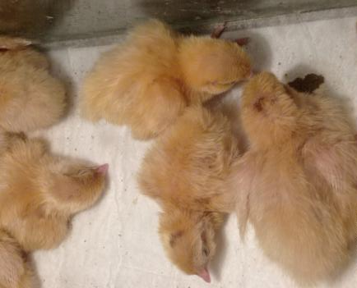
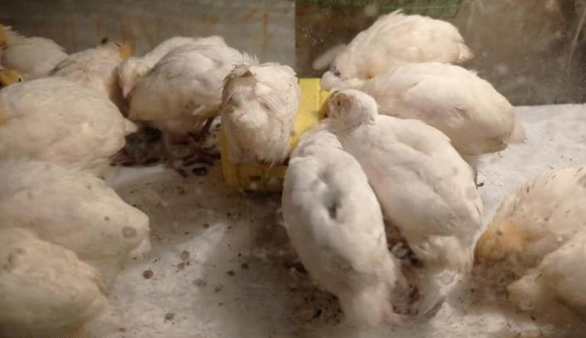
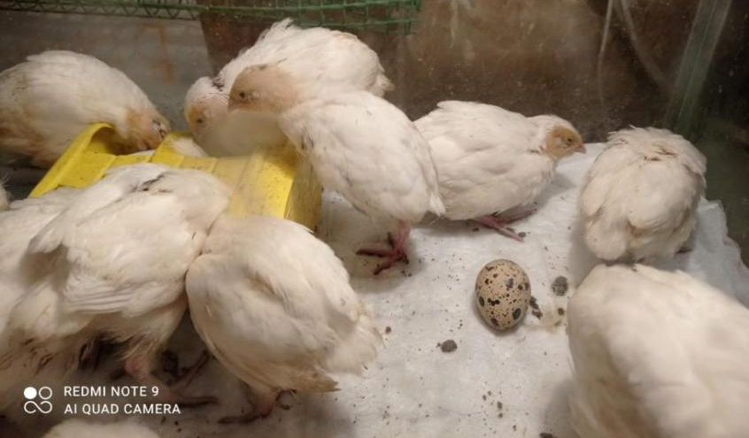

Slide 15
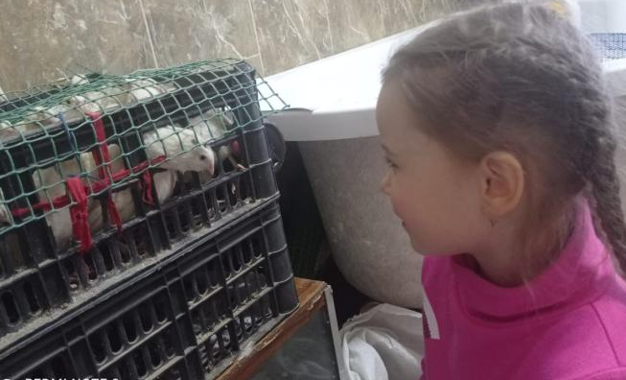
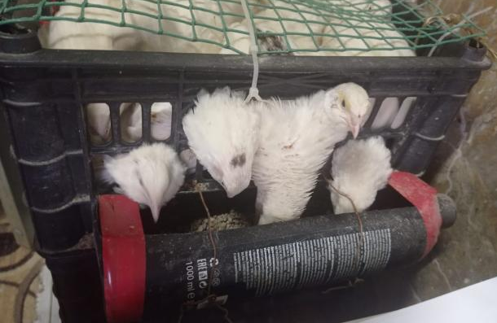
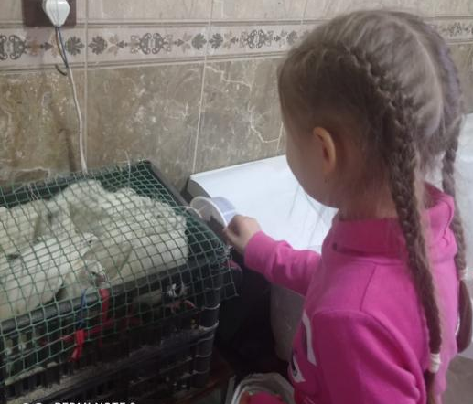
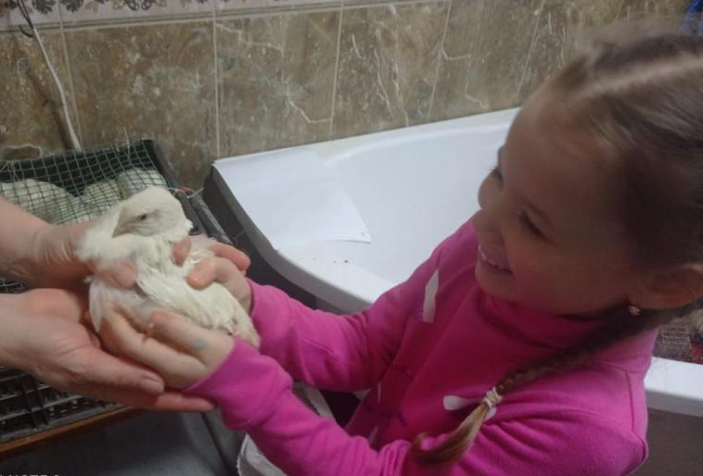

Slide 16
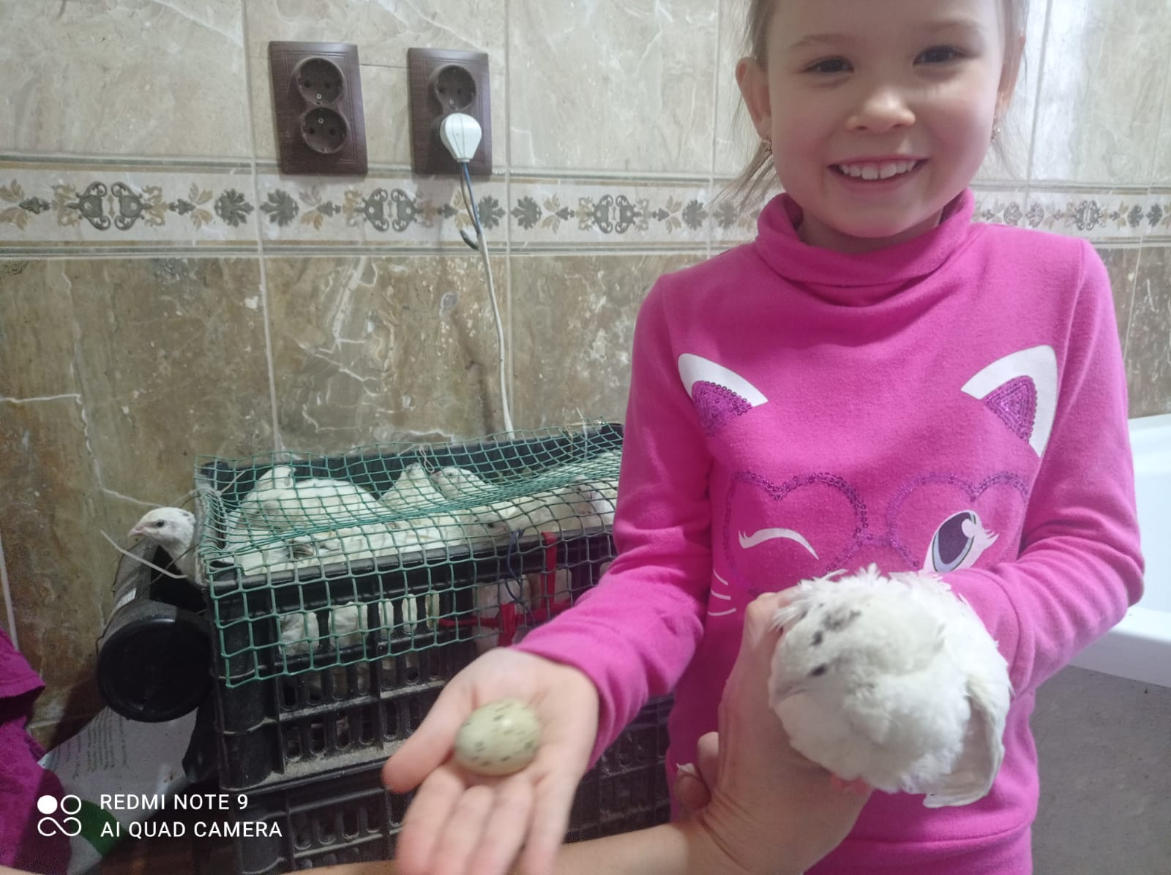

Slide 17
Спасибо за внимание!

